Slide 1
Лекція № 3. Маркетинг у кам’яному бізнесі
Навчальна дисципліна: «Камінь і бізнес»
Сутність, мета, типи та функції маркетингу.
Зміст і цілі маркетингової діяльності.
Маркетингові дослідження і сегментація ринку.

Slide 2
Маркетинг - це комплексна система управління виробничою і збу­товою діяльністю підприємства, що забезпечує виявлення потреб спо­живачів, виробництво відповідних до цих потреб продукції і послуг. просування товарів до споживачів і отримання на цій основі максималь­но можливого прибутку. Маркетинг передбачає, з одного боку, дослі­дження ринку, попиту, смаків і потреб споживачів, а з другого актив­ний вплив на ринок, на формування потреб і споживчих пропозицій.
Стратегія маркетингу — формування довготривалих цілей суб'єкта підприємництва щодо стабільного просування товарів та по­слуг па певному ринку, а також вибір необхідних засобів їх досягнення.
Тактика маркетингу процес формування та виконання завдань суб'єкта підприємництва на кожному ринку, з кожного товару або групи товарів у конкретний, переважно короткий проміжок часу.

Slide 3
Основна мета маркетингу - забезпечення оптимального співвід­ношення між попитом і пропозицією продукції визначеного виду і асор­тименту, досягнення найдоцільнішої швидкості просування товарів (по­слуг) на шляху від виробника до кінцевого споживача.
Завданням маркетингу є доведення до споживача всього спектра споживчих властивостей товару (послуг) - функціональності виробів, надійності їх експлуатації, придатності для ремонту, новизни й оригіна­льності, естетичного рівня, економічних (ціна і витрати, пов'язані з при­дбанням) та організаційних (система знижок, умови оплати, постачання, строки і гарантії) характеристик.

Slide 4
У країнах з розвинутою економікою сформувалися різні типи маркетингу:
конверсійний (ліквідація нега­тивного попиту на продукцію суб'єкта підприємницької діяльно­сті);
протидіючий (зведення попиту на продукцію до нульового значення);
підтримуючий (стабілізація попиту на товар підприємства (фір­ми);
синхромаркетинг (стимулювання за умов, коли спостерігається мінливий попит):
ціновий (реалізація стратегії маркетингу на основі „плаваючих" цін на продукцію);
маркетинг, що розвивається (відновлення спадаючого попиту).

Slide 5
Виділяють такі основні функції маркетингу:
комплексне дослідження ринку:
аналіз ринку;
вивчення конкурентів;
вивчення споживачів;
дослідження фірмової і товарної структур ринку;
розробка стратегії маркетингу:
аналіз ринкової ситуації;
визначення маркетингових цілей;
оцінка альтернативних маркетингових цілей;
товарна політика:
прийняття рішень про розробку нових товарів;
планування асортименту продукції;
розробка упаковки;
організація сервісного обслуговування;
цінова політика:
вивчення інформації про ціни;
прогнозування цін;
розробка цінової стратегії;
визначення і встановлення ціни продажу;
політика розподілу:
вибір оптимальних каналів збуту;
організація збуту продукції;
оцінка ефективності роботи збутової мережі;
аналіз реалізації продукції;
просування товарів:
вибір ефективних форм просування товарів;
організація реклами стимулювання збуту;
організація участі підприємства у ярмарках і виставках;
контроль маркетингу:
перевірка результативності маркетингу.

Slide 6
Суть і зміст маркетингової діяльності відображають об'єктивні умови розвитку ринку, який певною мірою втрачає хаотичність і підпа­дає під регулюючий вплив завчасно встановлених господарських зв'яз­ків, де особлива роль відводиться споживачу.
Основу маркетингу складають наступні принципи:
обґрунтований вільний вибір певних цілей і стратегічний шлях функціонування і розвитку підприємства в цілому;
комплексний підхід до поєднання цілей з ресурсами і можливостями­ підприємства;
досягнення оптимального поєднання в управлінні суб'єктом підприємництва централізованих і децентралізованих засад, постійний пошук нових форм і інструментів для підвищення ефективності виробництва­

Slide 7
Ринок - система товарно-грошових відносин, що виникають між покупцем і продавцем, яка включає механізм вільного ціноутворення, вільне підприємництво, що здійснюється на основі економічної само­стійності, рівноправності та конкуренції суб'єктів господарювання у боротьбі за споживача.
Дослідження ринку включає:
аналіз ринкових можливостей;
відбір цільових ринків;
розробку комплексу маркетингу;
втілення в життя маркетингових заходів.

Slide 8
Маркетингове дослідження ринку передбачає:
виявлення проблеми і формування цілей дослідження;
відбір джерел інформації;
збір даних;
аналіз і інтерпретація зібраної інформації;
підготовка висновків і рекомендацій.
У завдання дослідження ринку входить:
визначення ємкостей ринків, що досліджуються, та їх сегментів;
кон'юнктурні та прогнозні дослідження збуту;
вивчення поведінки покупців (відношення до товарів та самого підприємства, мотиви і способи купівлі тощо);
дослідження конкурентів;
прогнозування реакції на введення нового товару;
аналіз і прогнозування попиту, пропозиції, цін.

Slide 9
Сегментація ринку - це поділ ринку на чітко виражені групи спо­живачів, кожна з яких може придбати певні товари та послуги.
Основними критеріями сегментування ринку найчастіше є:
географі­чні,
демографічні,
психографічні фактори
фактори поведінки спожи­вача.

Slide 10
Тенденції розвитку ринку декоративного каміння України
Одними з найбільших компаній на світовому ринку природного каменю є:
1. A. ARO Granite Industries Ltd., яка має виробничу потужність більше 1 млн. м² плит на рік та експортує свою продукцію в понад 45 країн світу. Сировинну базу компаній складають понад 100 типів найкращих гранітів і кварцитів, які постачаються з Індії, Базиля, Норвегії, Фінляндії, Африки та України [3].
2-3. Dimpomar та Dermitzakis Bros SA – ключові світові компанії з видобування та обробки порід середньої міцності. Продуктивність по блокам від 2 000 м³/міс, по облицювальним плитам та складнопрофільній продукції від 1 млн. м² [4, 5].
Компанії, які більше інвестують у науково-дослідну діяльність для розробки нових продуктів і технологій:
4. Levantina Asociados de Minerales, виробляє більше 16 мільйонів м² на рік з більш, ніж 200 різних матеріалів [6].
5. Margraf Spa виробляє від 17 тис. м³ блоків та більше 1 млн. м² облицювальних плит [7].
6. Polycor Inc. має у власності понад 50 кар’єрів та 20 каменеобробних заводів [8].

Slide 11
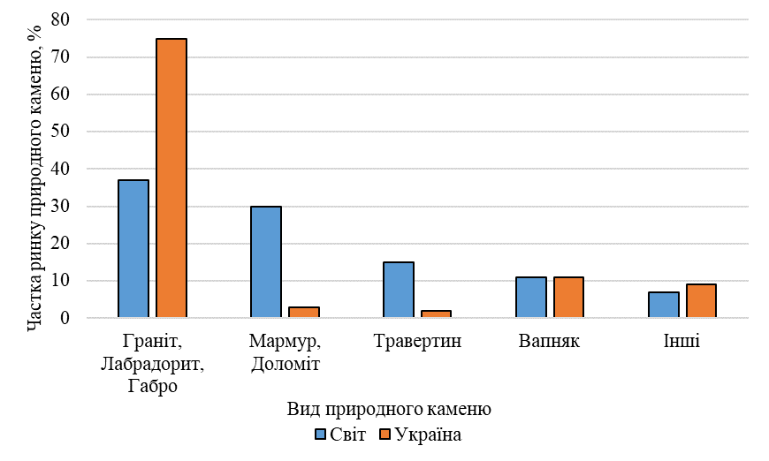
Частка світового ринку природного каменю за його типом в порівнянні з ринком природного каменю України

Slide 12
Ціни
Загальний річний обсяг видобування блоків України в порівняні з світовим складає 1,25 %. Середні ціни, які були задекларовані при митному оформленні на експорт з України блоків декоративного каменю у 2021 р., становили [13]:
- граніт – 96 $/т;
- габро – 81 $/т;
- лабрадорит – 149 $/т;
Для виробів з декоративного каменю вони були в середньому:
- з граніту – 364 $/т;
- з габро – 287 $/т;
- з лабрадориту – 665 $/т;

Slide 13
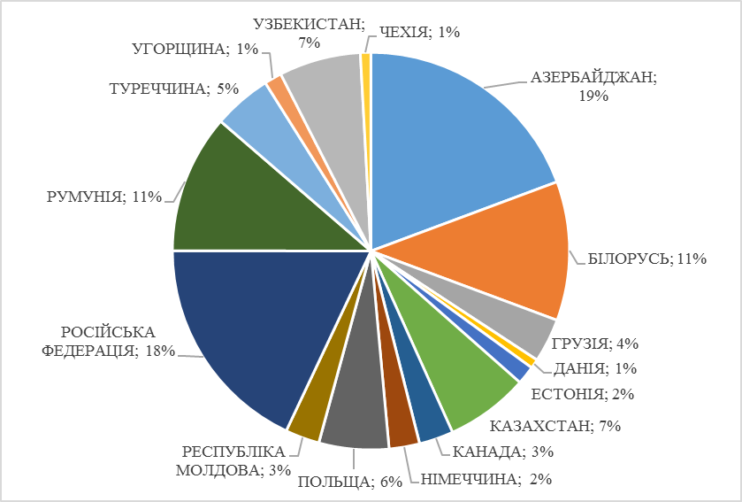
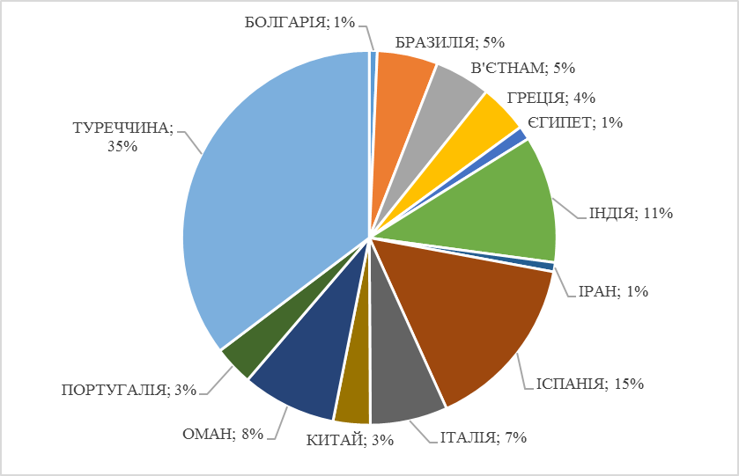
Експорт (а) та імпорт (б) природного каменю у 2021 році

Slide 14
Досвід інших країн
В такій країні ЄС, як Португалія каменеобробний сектор складається в основному з малих і середніх підприємств [15], і у світовій міжнародній торгівлі декоративним камінням були на 9-му місці, де експорт перекривав імпорт на 823 %, з яких 45 % експорту було до країн за межами Європи [16]. Першим кроком до удосконалення галузі стало створення консорціуму десяти суб’єктів господарювання та кількох академічних дослідницьких центрів, результатом якого став ріст економіки і зліт експорту в каменеобробній галузі. Після чого, було ініційовано проєкт Inovstone [17], який має досягнути наступних поставлених цілей:
продовження роботи на традиційних ринках з потенціалом зростання;
виходу на нові ринки;
посилення диференціації та інновацій продуктів із здатністю реагувати на більш вимогливі ринки;
продовження інтеграції та технологічної еволюції в компаніях;
покращення комунікаційної політики в секторі та компаніях;
посилення португальського бренду Pedra Natural Stone.

Slide 15
Головні причини існуючого негативного стану кам’яного виробництва і низької ефективності кам’яного бізнесу в Україні:
неповне використання всієї палітри каменю, перш за все дефіцитних видів: чорно-червоних та зелених гранітів, червоних кварцитів, мармурів та доломітів;
недосконалі технології переробки каменю, які не реалізують всіх його внутрішніх можливостей і не забезпечують отримання конкурентоспроможних високоякісних виробів;
відсутність єдиної державної конструктивної економічної та правової політики відносно розвитку кам’яної промисловості країни та реалізації продукції з природного декоративного каміння на внутрішньому і світовому ринках;
відсутність недержавних інвестицій в розвиток кам’яної галузі, що спричинено наявними несприятливими фінансово-економічними умовами;
розубожування родовищ (зниження виходу кондиційних блоків у видобутій гірничій масі) та зменшення об’ємної групи окремих блоків, погіршення їх геометрії, що обумовлює додаткові труднощі, що призводять до збільшення енергетичних та матеріальних витрат в процесі обробки та, як наслідок, підвищення собівартості, що у підсумку впливає на вартість готових виробів з природного каменю;

Slide 16
низький обсяг внутрішнього споживання кам’яної продукції, адже світовий досвід свідчить, що найбільш ефективною є каменевидобувна і каменеобробна промисловість тих країн, в яких обсяги внутрішнього споживання кам’яної продукції становлять 70 % всього обсягу продукції, що випускається;
низький рівень або просто відсутність нормативно-правових документів, які регулюють раціональне використання сировинних ресурсів держави, що гальмує вирішення організаційних, технічних, економічних і кадрових проблем;
відсутність маркетингових та сертифікаційних центрів і недостатня робота торговельно-промислових палат з питань ринку кам’яної продукції;
відсутність великих стаціонарних баз природного декоративного каміння, пропорції між об’ємами видобування та обробки (обробляється значно більше, ніж видобувається) для стабільного функціонування внутрішнього і зовнішнього ринку природного каменю;
відсутність методики визначення беззбитковості підприємств кам’яної галузі та об’ємів внутрішнього споживання і експорту;
недостатні обсяги виготовлення та низька якість вітчизняного каменевидобувного і каменеобробного інструменту;

Slide 17
відсутність злагоджених дій основних виробників та експортерів з питань реєстрації торгових марок декоративного каміння за ознаками кольору, текстури та місця походження;
відсутність незалежної експертизи для підтвердження походження товарів;
недостатність вивчення історико-культурних традицій в галузі використання та обробки природного декоративного каміння;
незадовільний рівень інфраструктури ринку кам’яного бізнесу;
недостатня мережа рекламних заходів кам’яного бізнесу;
недостатній рівень наукових досліджень з вирішення проблем каменевидобування і каменеобробки;
низька ефективність діагностики дефектності блоків з природного каменю;
неналежне поводження з відходами каменеобробних підприємств;
низький рівень науково-технічних розробок з управління декоративними показниками природного декоративного каміння з використанням різних способів обробки.

Slide 18
Основні рекомендації щодо підвищення конкурентоздатності галузі:
проведення геолого-промислової оцінки та розробки першочергових родовищ декоративного каменю, які можуть відповідати сучасним ринковим потребам;
удосконалення технологій видобування блоків облицювального каменю;
розробка єдиної державної конструктивної економічної та правової політики відносно розвитку кам’яної промисловості країни та реалізації продукції з природного декоративного каміння на внутрішньому і світовому ринках;
створення пілотних підприємств, які були б спроможні забезпечити терміновий і якісний випуск різноманітної конкурентоспроможної продукції з каменю високого ґатунку (першочергово для зовнішнього ринку);
усунення на державному рівні негативних фінансово-економічних чинників та створення сприятливих умов для залучення іноземних і внутрішніх недержавних інвестицій в розвиток кам’яної галузі;
зменшення розубожіння родовищ каменю на діючих кар’єрах та втрат сировини при видобуванні блокової сировини та її переробці на продукцію;

Slide 19
збільшення обсягів внутрішнього споживання кам’яної продукції;
створення та удосконалення нормативно-правових документів, які регулюють раціональне використання сировинних ресурсів;
забезпечення сертифікацією українського каменю та виробів з нього, міжнародної реєстрації відповідних торгових марок та входження їх до світових каталогів;
створення в Україні стаціонарних баз природного декоративного каміння як умови стабільного функціонування внутрішнього і зовнішнього ринку блоків і виробів з них;
визначення беззбитковості підприємств кам’яної галузі, об’ємів внутрішнього споживання і експорту каменю;
виготовлення якісного вітчизняного каменевидобувного і каменеобробного інструменту;
забезпечення злагоджених дій основних виробників та експортерів з питань реєстрації торгових марок декоративного каміння за ознаками кольору, текстури та місця походження;

Slide 20
забезпечення незалежної експертизи для підтвердження походження товарів для підняття іміджу України на світовому ринку каменю;
розширене вивчення історико-культурних традицій в галузі використання та обробки природного декоративного каміння;
розширення інфраструктури ринку кам’яного бізнесу та підвищення ефективності її роботи;
розширення мережі рекламних заходів кам’яного бізнесу;
підвищення рівня і ефективності наукових досліджень з вирішення проблем каменевидобування і каменеобробки;
удосконалення методів та засобів діагностики дефектності блоків з природного каменю;
забезпечення в країні вимог обов’язкової переробки відходів виробництва каменедобувних і каменеобробних підприємств та комплексного використання кам’яної сировини;
забезпечення високого рівня науково-технічних розробок з управління декоративними показниками природного декоративного каміння з використанням різних способів обробки.

